Slide 1
ОГАУСО «ДОМ-ИНТЕРНАТ ДЛЯ ПРЕСТАРЕЛЫХ И ИНВАЛИДОВ В г.ДИМИТРОВГРАДЕ»
представляет проект
У нас еще есть порох…

Slide 2
ЦЕЛЕВАЯ АУДИТОРИЯ
Мужчины старше 60 лет, получатели социальных услуг, находящиеся на стационарном обслуживании в ОГАУСО «Доме-интернате для престарелых и инвалидов в городе Димитровграде».
Специалисты ОГАУСО ДИ в г. Димитровграде

Slide 3
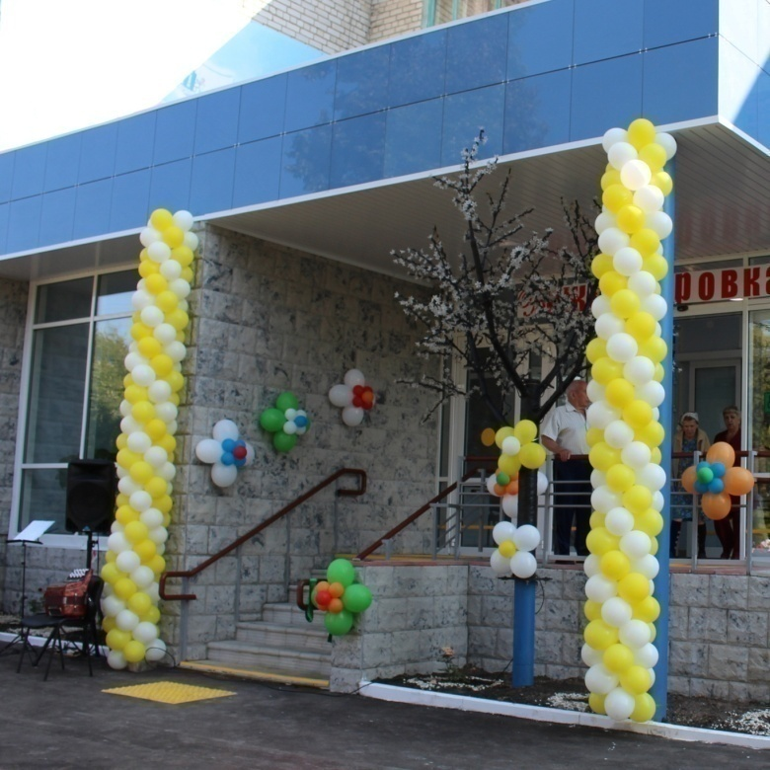
ТЕРРИТОРИЯ ВНЕДРЕНИЯ
Ульяновская область, город Димитровград
ОГАУСО «Дом-интернат для престарелых и инвалидов в городе Димитровграде»

Slide 4
ЦЕЛЬ:
Социализация мужчин старше 60 лет, получателей социальных услуг, проживающих в ОГАУСО «Доме-интернате для престарелых и инвалидов в г. Димитровграде», через привлечение к культурно-досуговой, спортивно-оздоровительной, туристско-экскурсионной жизни учреждения

Slide 5
ЗАДАЧИ:
Оказание содействия в социальной адаптации и выборе социально полезной деятельности после поступления в дом-интернат
Проведение мероприятий психологической, правовой поддержки и духовно-нравственной работы с мужчинами старше 60 лет.
Обучение компьютерной грамотности, вовлечение в интеллектуальную и творческую деятельность
Реализация комплекса культурно-досуговых, спортивно-оздоровительных, и туристско-экскурсионных мероприятий с мужчинами старше 60 лет, проживающими в доме интернате
Популяризация и распространение позитивного опыта развития активной жизненной позиции среди мужчин старше 60 лет

Slide 6
Этапы реализации проекта
Подготовительный
этап
(август – октябрь 2024 г.)
Создание рабочей группы
Практический этап (ноябрь 2024 г. – июль 2025 г.)
Подведение итогов, анализ результатов
Заключительный этап
(август – ноябрь
2025 г.)
Составление методического пособия
Разработка плана мероприятий
Подготовка участников проекта

Slide 7
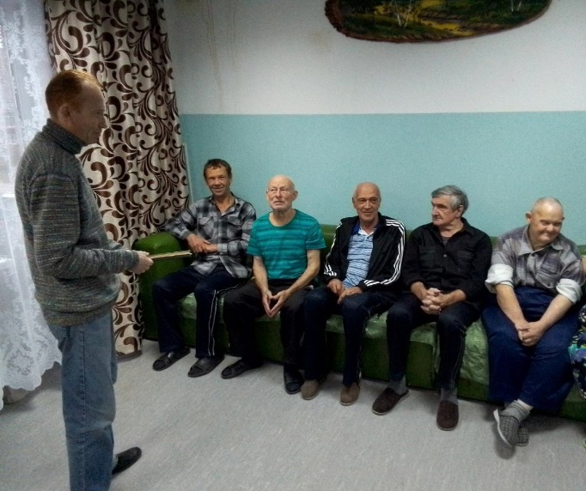
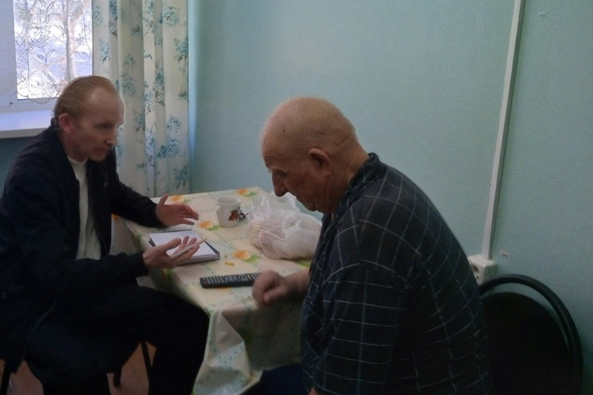
Занятия с психологом

Slide 8
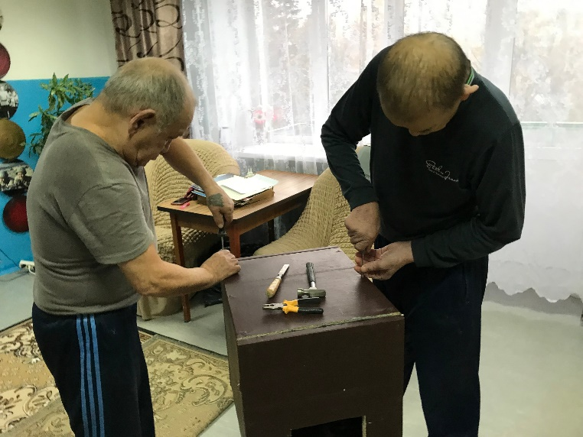
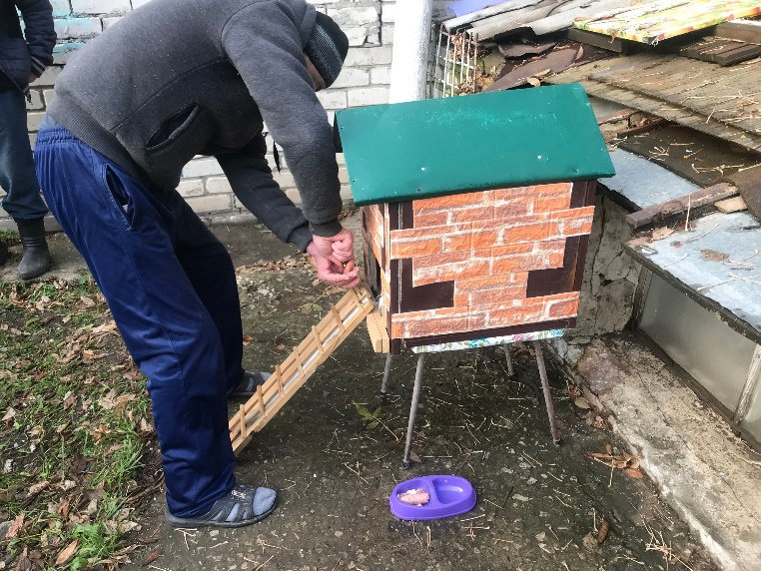
Изготовление домиков для животных

Slide 9
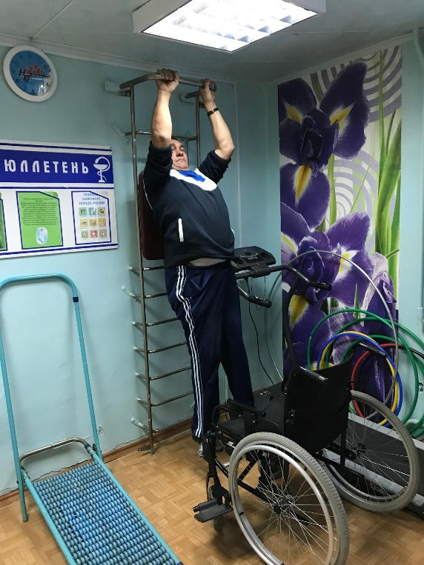
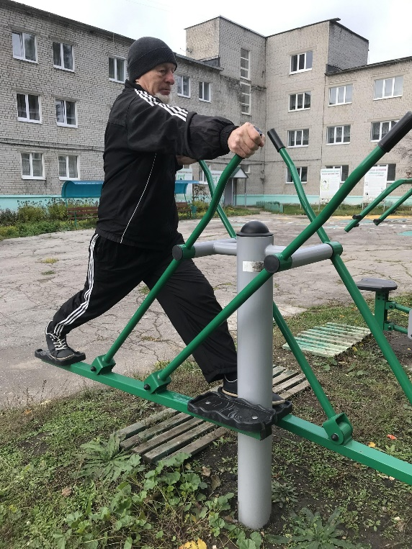
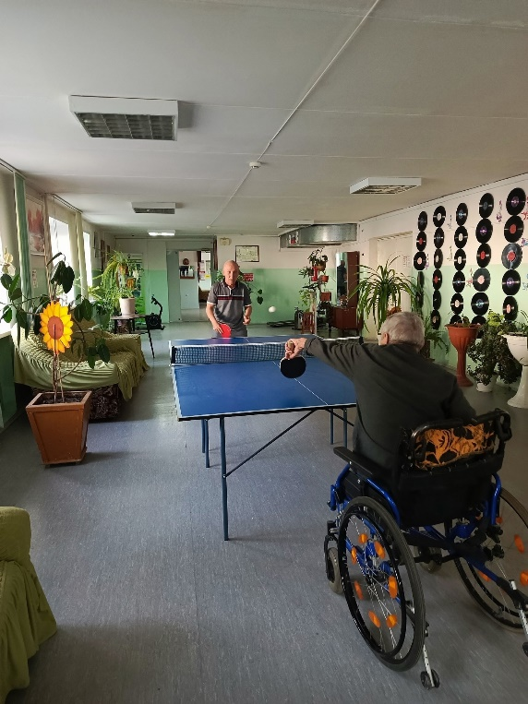
ЗОЖ

Slide 10
ОЖИДАЕМЫЕ РЕЗУЛЬТАТЫ
По мере решения задач проекта и выполнения плана работы мы приближаемся к тому, что хотим видеть в конечном итоге.
И очень хочется надеяться, что результаты заключительной диагностики участников проекта совпадут или даже превысят ожидаемые результаты, которые были запланированы в начале работы.
Результатом проекта в долгосрочной перспективе будет отношение к собственной жизни после 60-ти. Спокойное отношение к своей старости, так как будет выбор где жить и как именно жить.

Slide 11
СПАСИБО ЗА ВНИМАНИЕ!

